Slide 1
TRƯỜNG ĐẠI HỌC KINH TẾ QUỐC DÂN
KHOA TOÁN KINH TẾ
CHUYÊN NGÀNH TOÁN TÀI CHÍNH
PHÂN TÍCH PHẢN HỒI BẰNG QUÁ TRÌNH XỬ LÝ NGÔN NGỮ TỰ NHIÊN VÀ ỨNG DỤNG THUẬT TOÁN DEEP LEARNING TRONG PHÂN LỚP CẢM XÚC

Slide 2
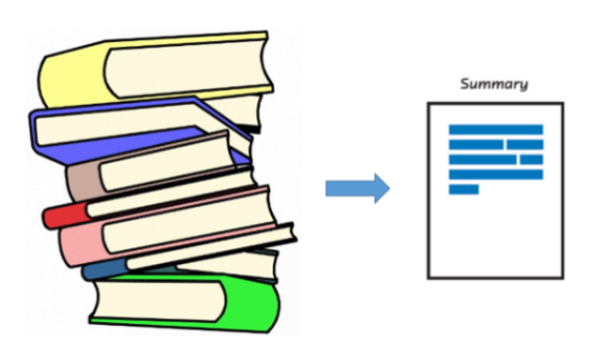
TRƯỜNG ĐẠI HỌC KINH TẾ QUỐC DÂN
KHOA TOÁN KINH TẾ
CHUYÊN NGÀNH TOÁN TÀI CHÍNH
PHÂN TÍCH PHẢN HỒI BẰNG QUÁ TRÌNH XỬ LÝ NGÔN NGỮ TỰ NHIÊN VÀ
ỨNG DỤNG THUẬT TOÁN DEEP LEARNING
TRONG PHÂN LỚP CẢM XÚC
Sinh viên: Nguyễn Tthanh Huyền
Mã sinh viên: 11172204
Giảng viên hướng dẫn: GS.TS Nguyễn Quang Dong

Slide 3
NỘI DUNG
1
Mục tiêu nghiên cứu
Phương pháp luận
Kết luận
Kết quả mô hình
Dữ liệu
2
3
4
5

Slide 4
Phần I
Mục tiêu nghiên cứu
Phân tích phản hồi bằng quá trình xử lý ngôn ngữ tự nhiên và ứng dụng thuật toán Deep Learning
trong phân lớp cảm xúc

Slide 5
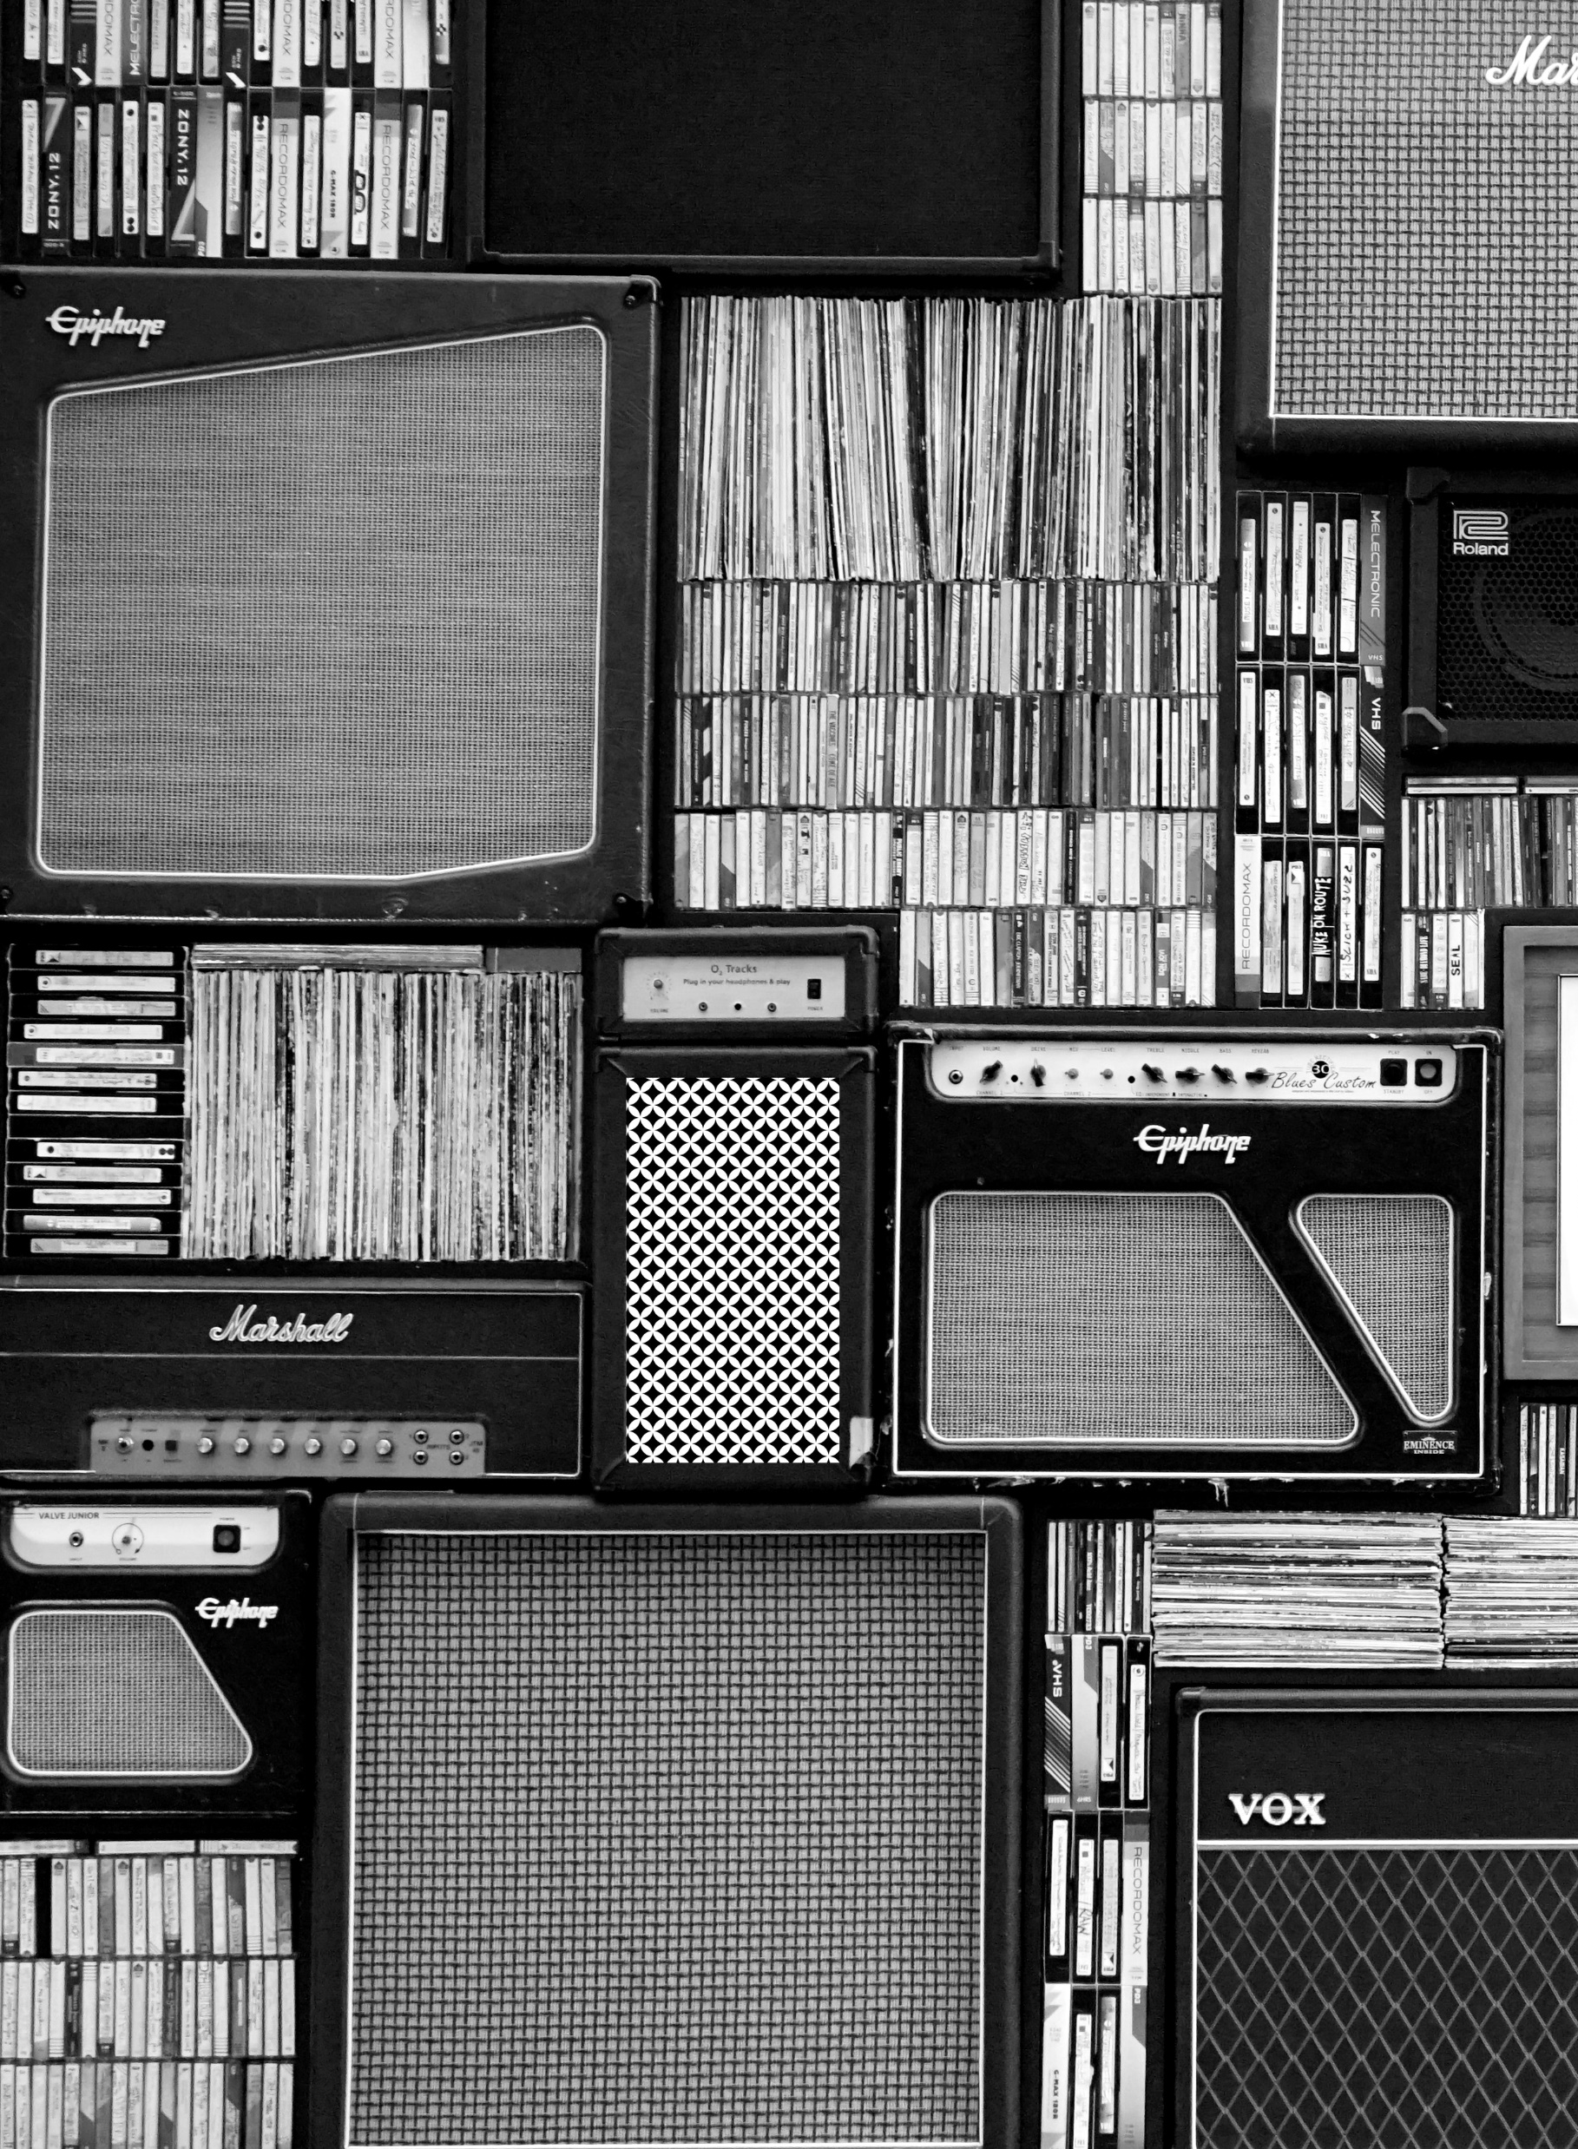
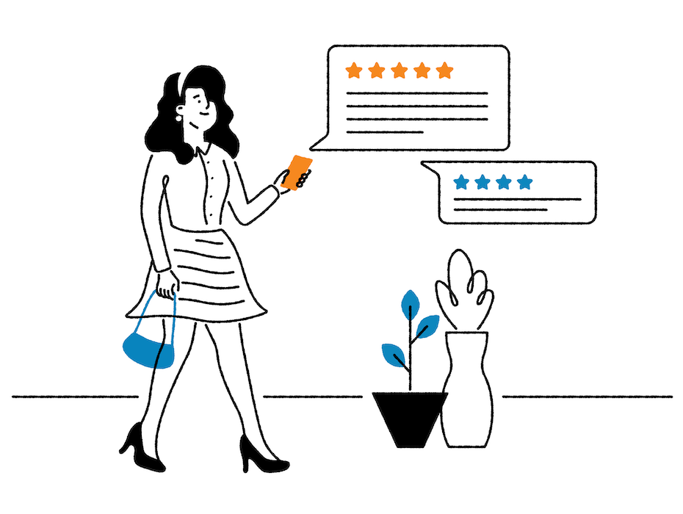
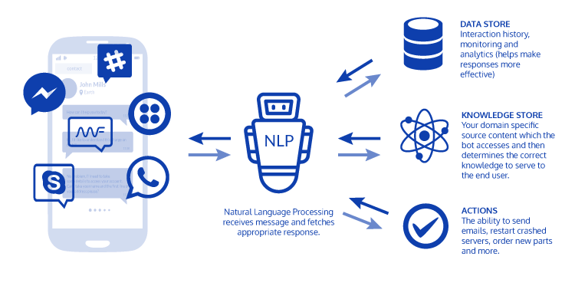
Đặt vấn đề
Phần I Mục tiêu nghiên cứu

Slide 6
Phần II
Phương pháp luận
Phân tích phản hồi bằng quá trình xử lý ngôn ngữ tự nhiên và ứng dụng thuật toán Deep Learning
trong phân lớp cảm xúc

Slide 7
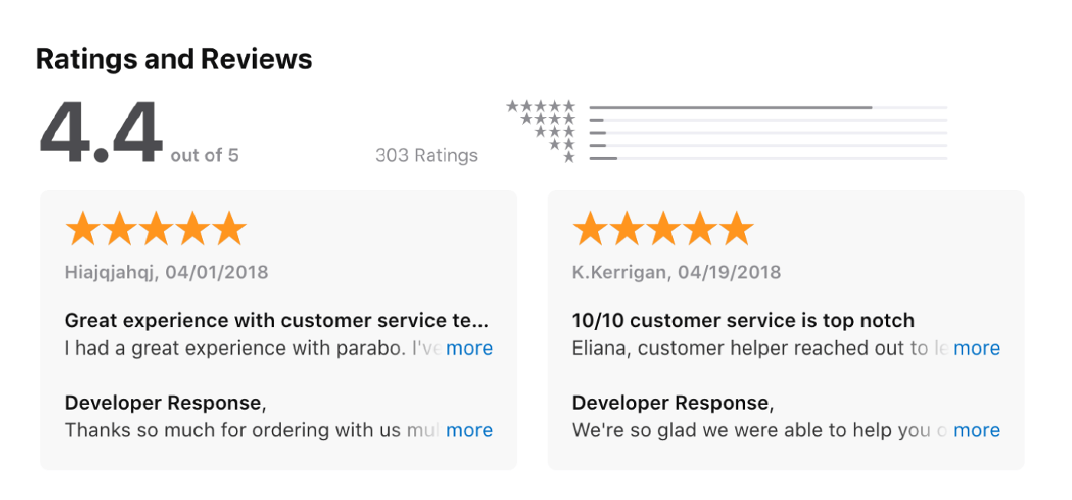
TẦM QUAN TRỌNG CỦA VIỆC TIẾP NHẬN PHẢN HỒI TỪ KHÁCH HÀNG
Phần II Phương pháp luận
Notes:
Đã phát triển được hơn 1 thế kỷ.

Slide 8
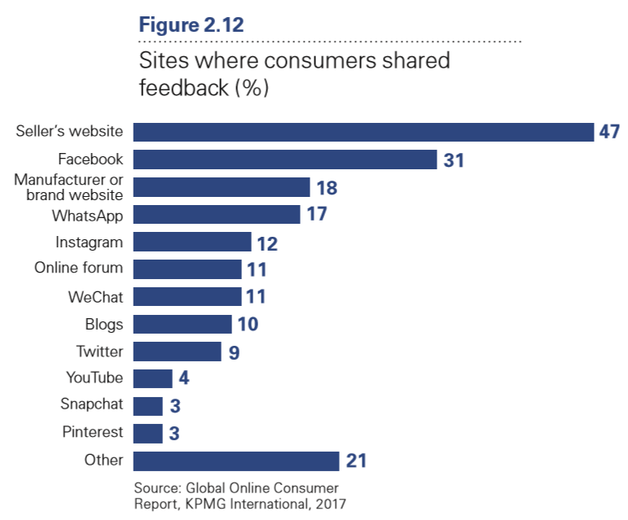

TẦM QUAN TRỌNG CỦA VIỆC TIẾP NHẬN PHẢN HỒI TỪ KHÁCH HÀNG
Các phương tiện thu thập phản hồi
Phần II Phương pháp luận
Notes:
Đã phát triển được hơn 1 thế kỷ.

Slide 9

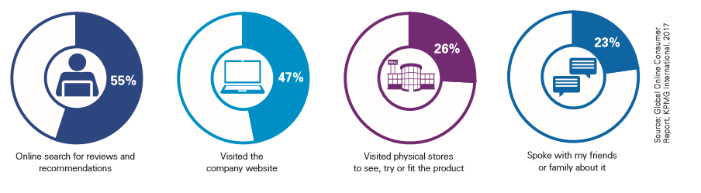
TẦM QUAN TRỌNG CỦA VIỆC TIẾP NHẬN PHẢN HỒI TỪ KHÁCH HÀNG
Sự cần thiết của việc ứng dụng kỹ thuật NLP và phân lớp cảm xúc trong phân tích phản hồi khách hàng
Đặc điểm của khách hàng hiện nay
Các kênh tham khảo của người tiêu dùng trước khi ra quyết định mua sắm trực tuyến. (Kruh, 2017)
Phần II Phương pháp luận
Notes:
Đã phát triển được hơn 1 thế kỷ.

Slide 10
XỬ LÝ NGÔN NGỮ TỰ NHIÊN
Phần II Phương pháp luận
Notes:
Đã phát triển được hơn 1 thế kỷ.

Slide 11
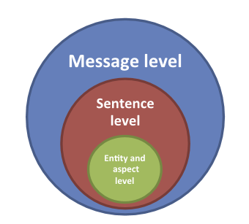
BÀI TOÁN PHÂN TÍCH CẢM XÚC
Các cấp độ của bài toán phân tích cảm xúc. (Pozzi, Fersini, Messina, & Liu, 2017)
Phần II Phương pháp luận
Notes:
Đã phát triển được hơn 1 thế kỷ.

Slide 12
Phần III
Dữ liệu

Slide 13
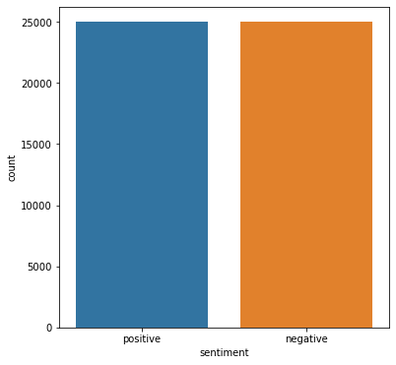
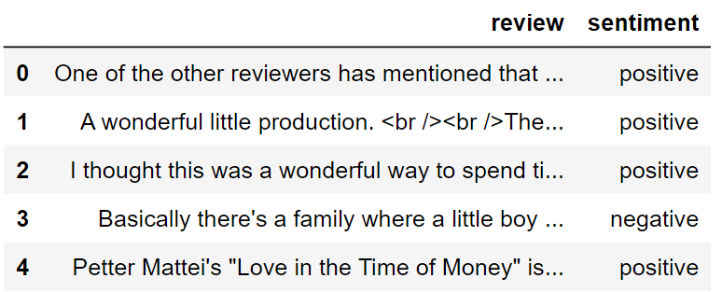
MÔ TẢ DỮ LIỆU
Mô tả 5 quan sát đầu tiên của bộ dữ liệu
Phân phối lượng bình luận tích cực
và tiêu cực trong bộ dữ liệu
Phần II Phương pháp luận
Notes:
Đã phát triển được hơn 1 thế kỷ.

Slide 14
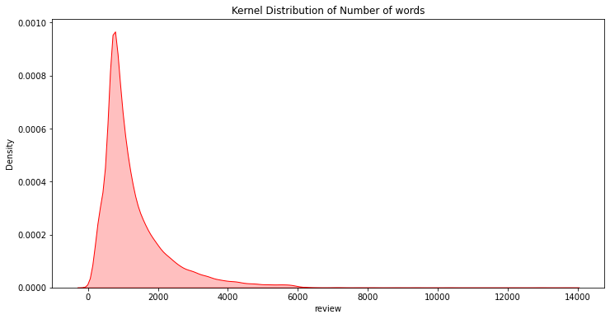
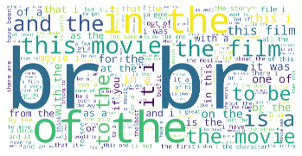
TIỀN XỬ LÝ VĂN BẢN
Wordcloud 200 từ phổ biến nhất trong bộ dữ liệu
Đồ thị phân phối số lượng từ của các bình luận trước quá trình tiền xử lý
Phần III Dữ liệu
Notes:
Đã phát triển được hơn 1 thế kỷ.

Slide 15
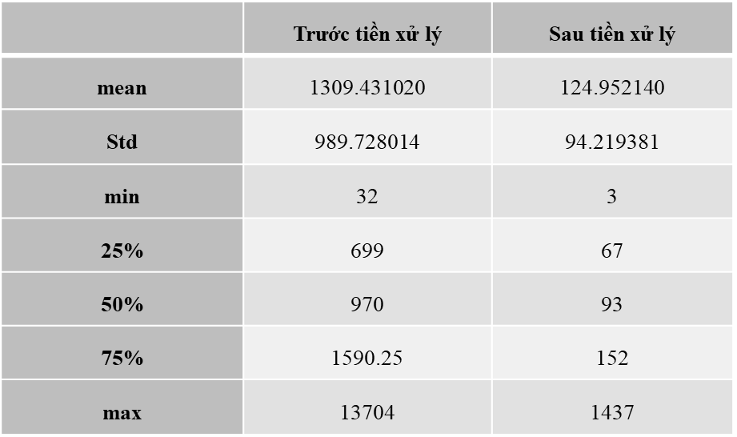
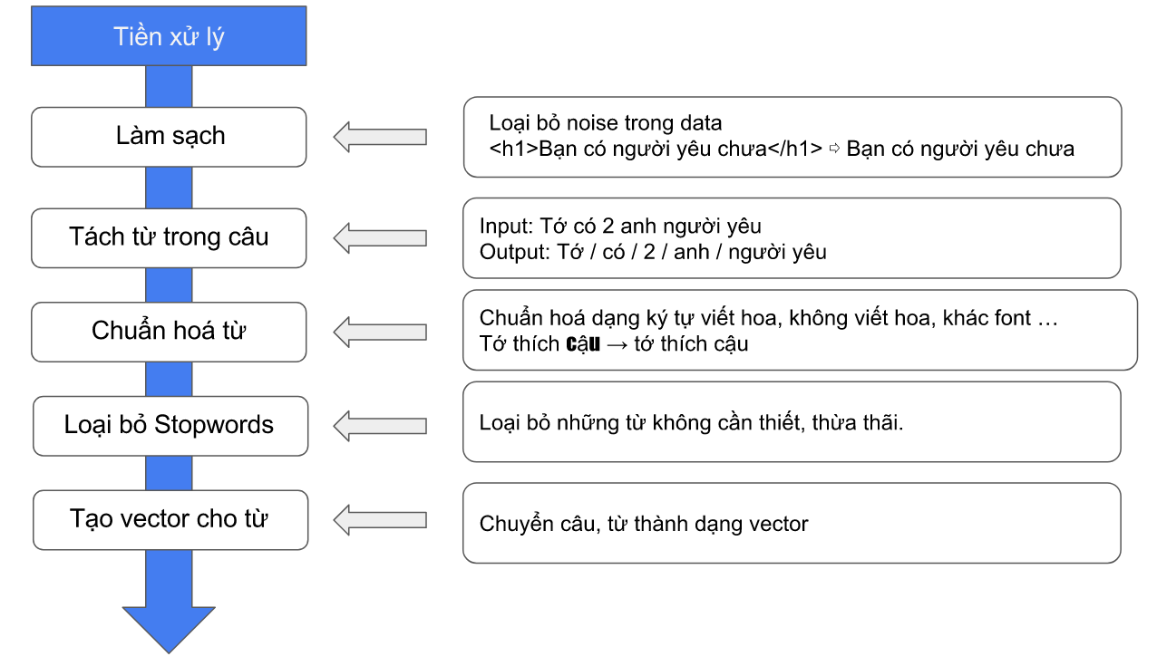
TIỀN XỬ LÝ VĂN BẢN
Quá trình tiền xử lý dữ liệu trong bài toán xử lý ngôn ngữ tự nhiên.
Các giá trị phân phối số lượng từ của các bình luận trong bộ dữ liệu trước và sau quá trình tiền xử lý.
Phần III Dữ liệu
Notes:
Đã phát triển được hơn 1 thế kỷ.

Slide 16
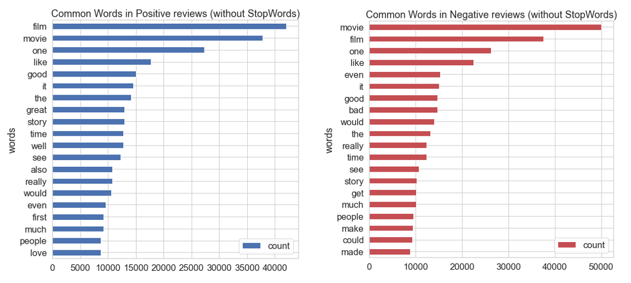
TRỰC QUAN HÓA DỮ LIỆU
Thống kê 20 từ phổ biến nhất trong các bình luận tích cực (xanh) và tiêu cực (đỏ).
Phần III Dữ liệu

Slide 17
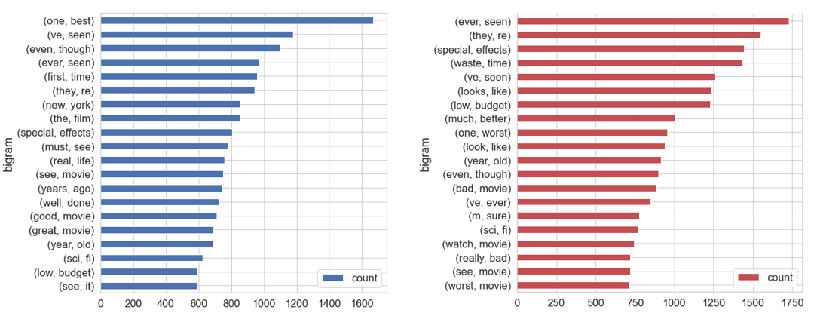
TRỰC QUAN HÓA DỮ LIỆU
Thống kê 20 bigram phổ biến trong các bình luận
tích cực (positive) và tiêu cực (negative).
Phần III Dữ liệu

Slide 18
Phần IV
Kết quả mô hình

Slide 19
CÁC BƯỚC KHAI PHÁ DỮ LIỆU VĂN BẢN
Thu thập dữ liệu từ web
(Web scraping)
Tiền xử lý dữ liệu
(Pre-processing)
Véc tơ hóa từ
Mô hình (học sâu)
Nhúng từ - Embedding Layer
Phần IV Kết quả mô hình

Slide 20
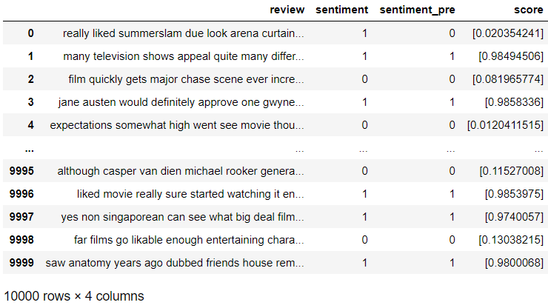
KẾT QUẢ MÔ HÌNH
Bảng so sánh điểm số (score), kết quả dự đoán (sentiment_pre) với phân lớp chính xác (sentiment) của bình luận.

Slide 21
KẾT QUẢ MÔ HÌNH
"I really liked this Summerslam due to the look of the arena, the curtains and just the look overall was interesting to me for some reason. Anyways, this could have been one of the best Summerslam's ever if the WWF didn't have Lex Luger in the main event against Yokozuna, now for it's time it was ok to have a huge fat man vs a strong man but I'm glad times have changed. It was a terrible main event just like every match Luger is in is terrible. Other matches on the card were Razor Ramon vs Ted Dibiase, Steiner Brothers vs Heavenly Bodies, Shawn Michaels vs Curt Hening, this was the event where Shawn named his big monster of a body guard Diesel, IRS vs 1-2-3 Kid, Bret Hart first takes on Doink then takes on Jerry Lawler and stuff with the Harts and Lawler was always very interesting, then Ludvig Borga destroyed Marty Jannetty, Undertaker took on Giant Gonzalez in another terrible match, The Smoking Gunns and Tatanka took on Bam Bam Bigelow and the Headshrinkers, and Yokozuna defended the world title against Lex Luger this match was boring and it has a terrible ending. However it deserves 8/10"

Slide 22
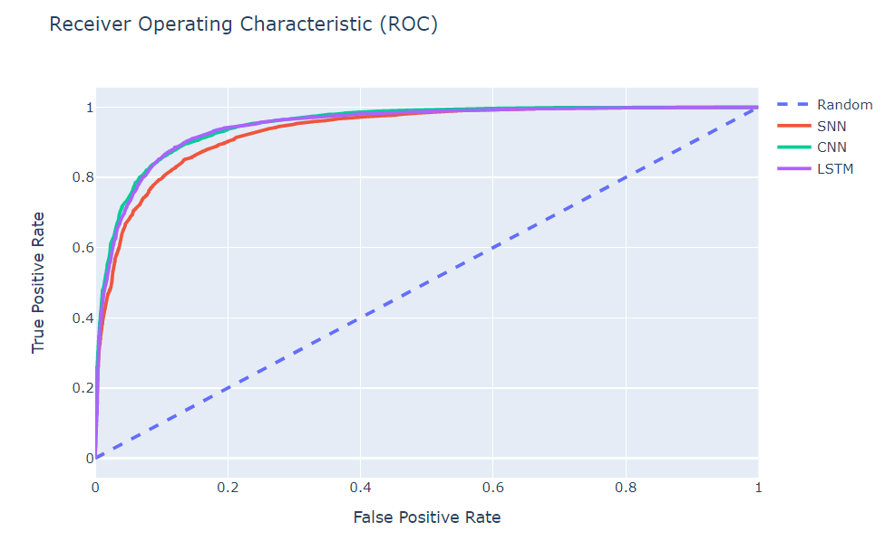
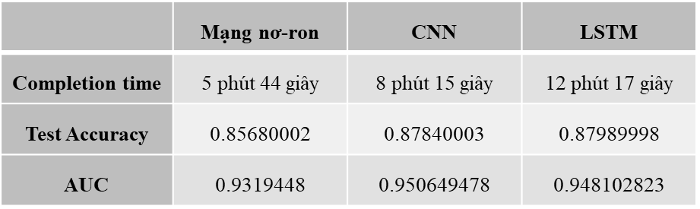
ĐÁNH GIÁ KẾT QUẢ
Bảng so sánh thời gian hoàn thành luyện tập (completion time), độ chính xác (test accuracy) và AUC của 3 mô hình.
Đường cong ROC của 3 mô hình.
Phần IV Kết quả mô hình

Slide 23
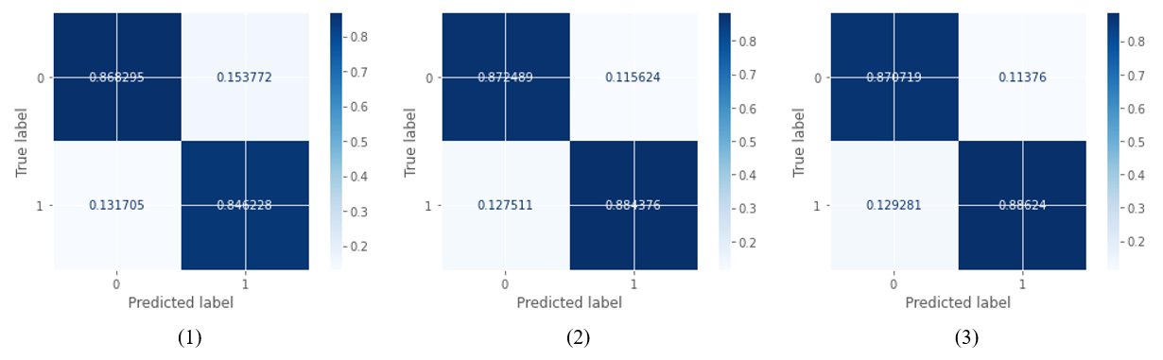
ĐÁNH GIÁ KẾT QUẢ
Confusion matrix tính theo tỷ lệ của 3 mô hình
nơ-ron đơn giản (1), CNN (2) và LSTM (3).
Phần IV Kết quả mô hình

Slide 24
Phần V
Kết luận

Slide 25
“
Chân thành cảm ơn thầy cô và các bạn
”

